Slide 1
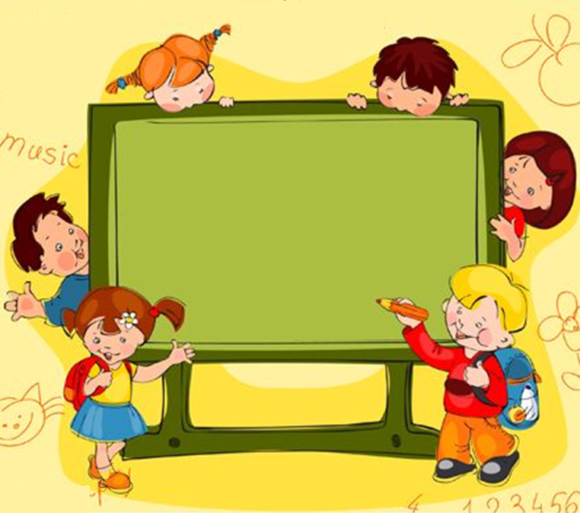
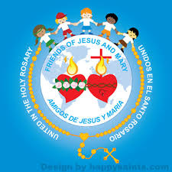
Ministerio de Amigos de Jesús y María
Semana 8 al 14 de Marzo
Jesús tiene que ser levantado
Juan 3, 14-21

Slide 2
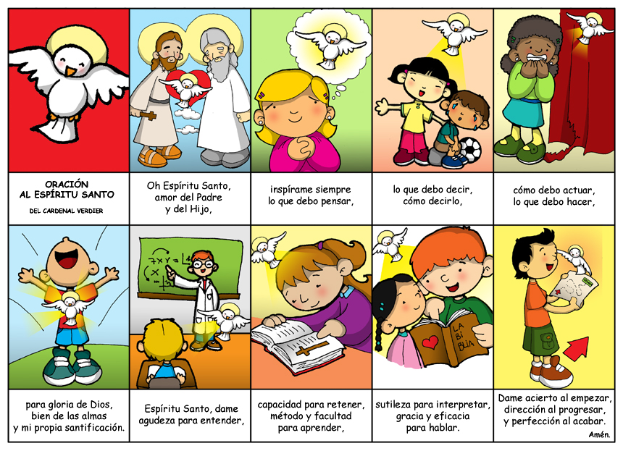
Comencemos Invocando la presencia del Espíritu Santo

Slide 3
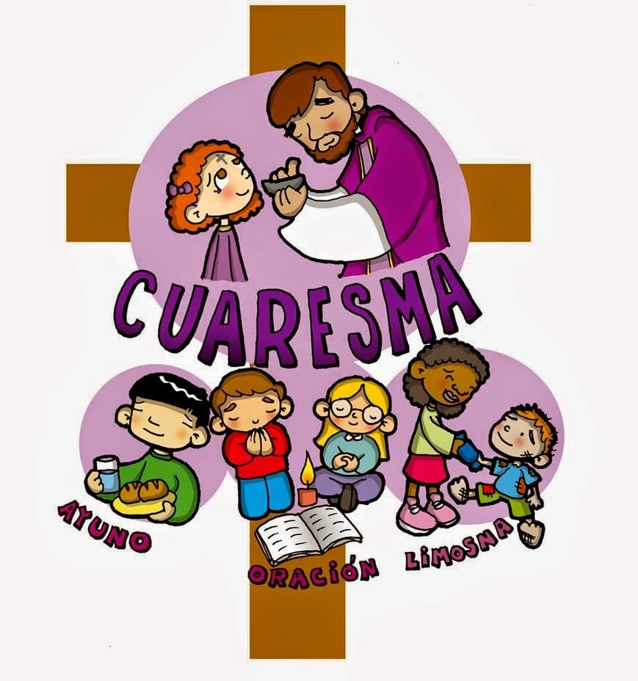
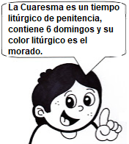
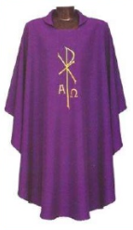
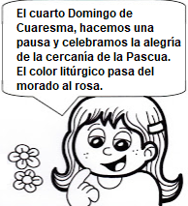
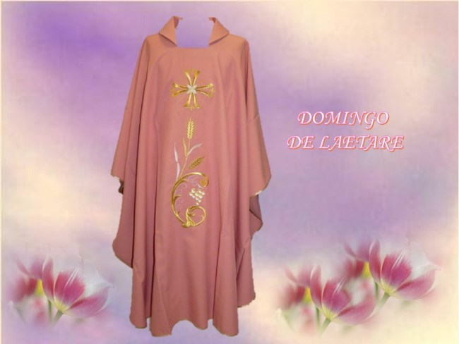
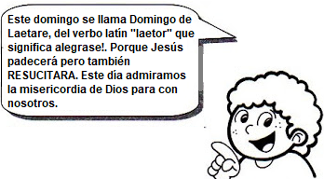
Cuarto Domingo de Cuaresma
Domingo Laetare ( Domingo de la Alegría)

Slide 4

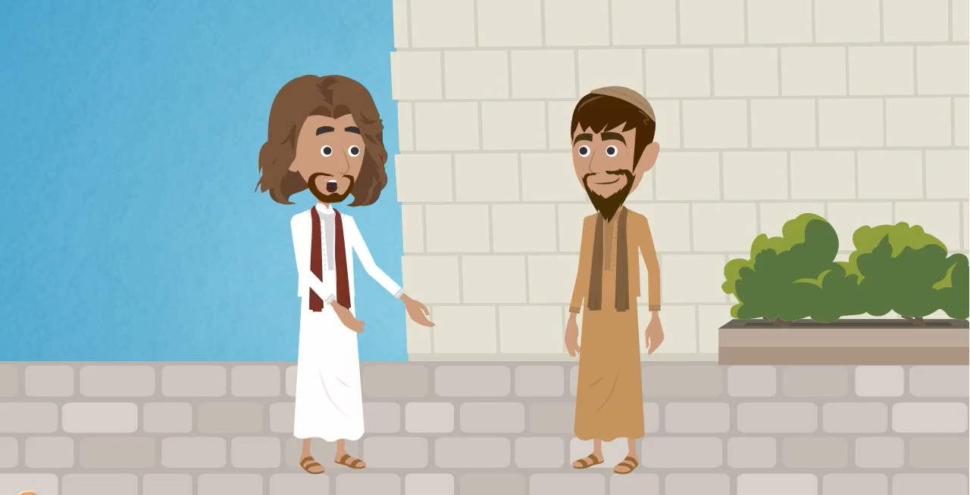
Evangelio según San Juan 3, 14-21
En aquel tiempo, Jesús dijo a Nicodemo

Slide 5
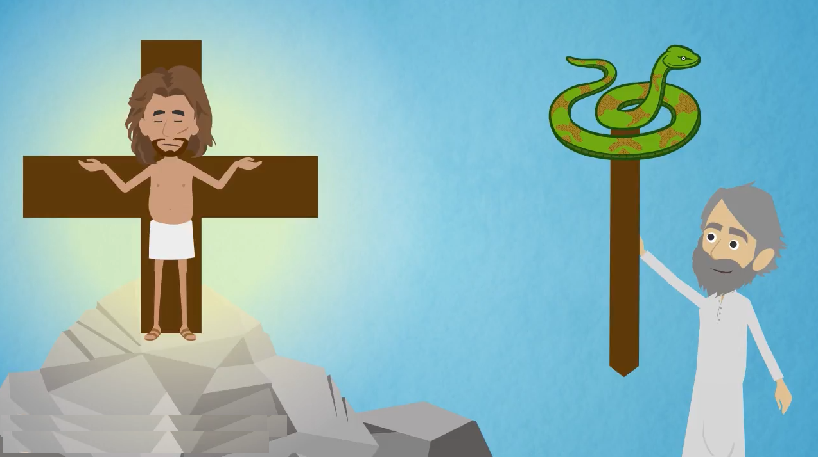
“Así como levantó Moisés la serpiente en el desierto, así tiene que ser levantado el hijo del hombre, para que todo el que crea en Él tenga vida eterna”.

Slide 6
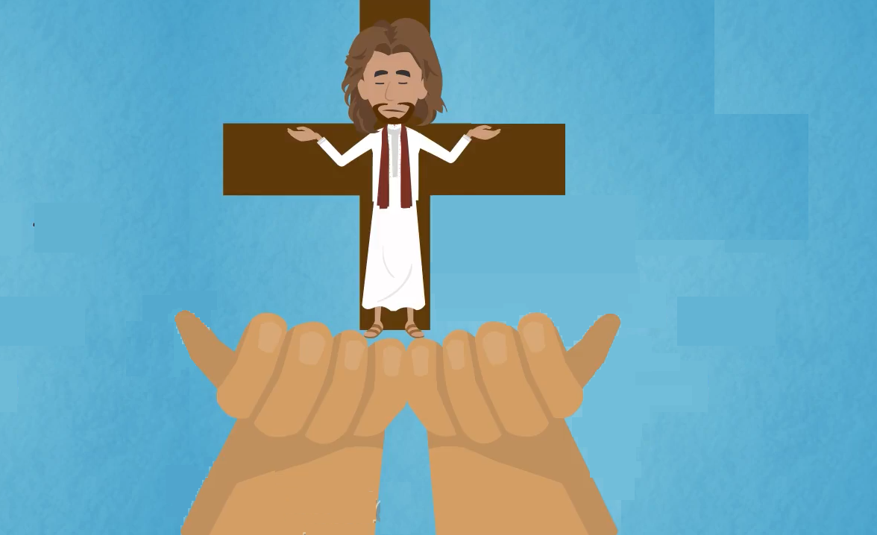
Porque tanto amó Dios al mundo, que le entregó a su hijo único, para que todo el que crea en Él no perezca, sino que tenga vida eterna.

Slide 7
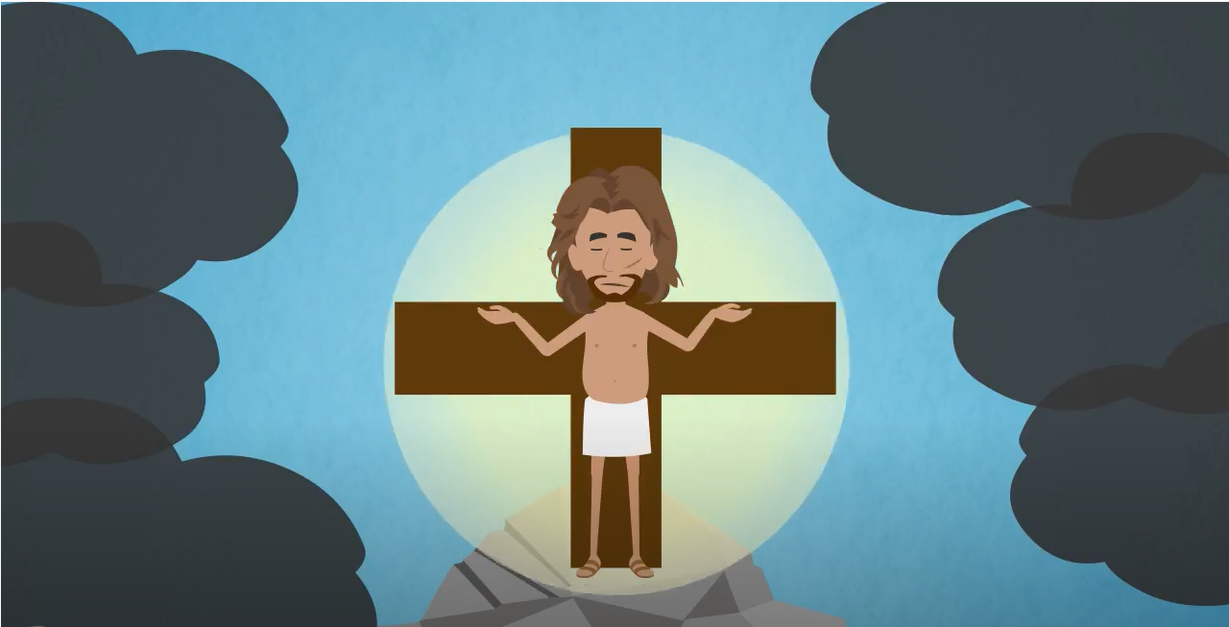
Porque Dios no envió a su hijo para condenar al mundo, sino para que el mundo se salvara por Él.
El que cree en Él no será condenado.

Slide 8
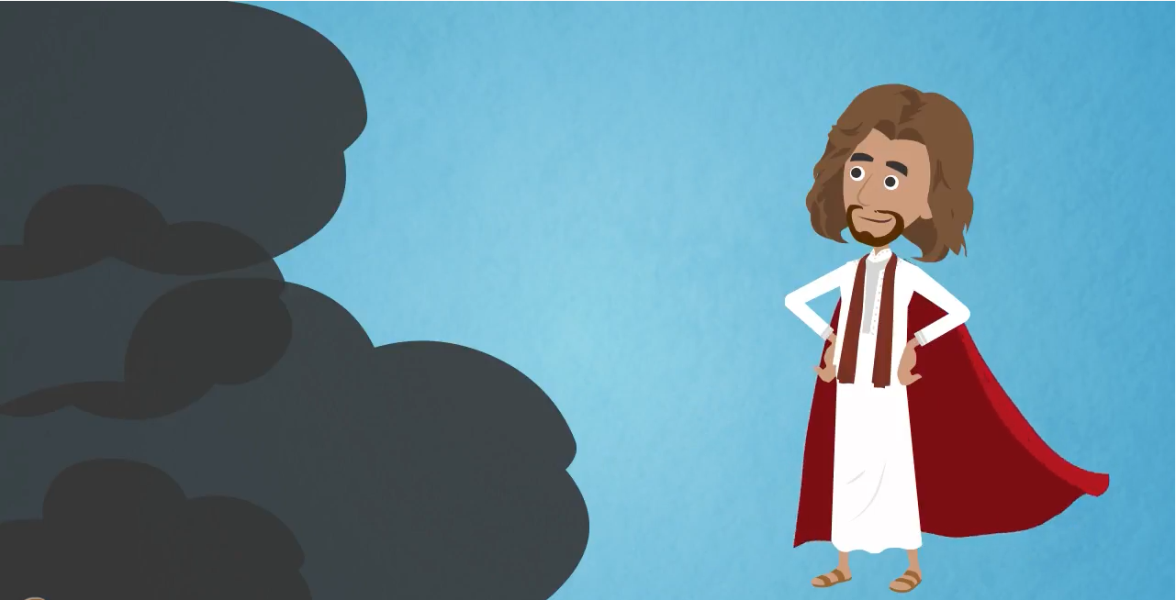
El que cree en Él no será condenado.
Pero el que no cree ya está condenado, por no haber creído en el hijo único de Dios.
Condenación
Salvación

Slide 9
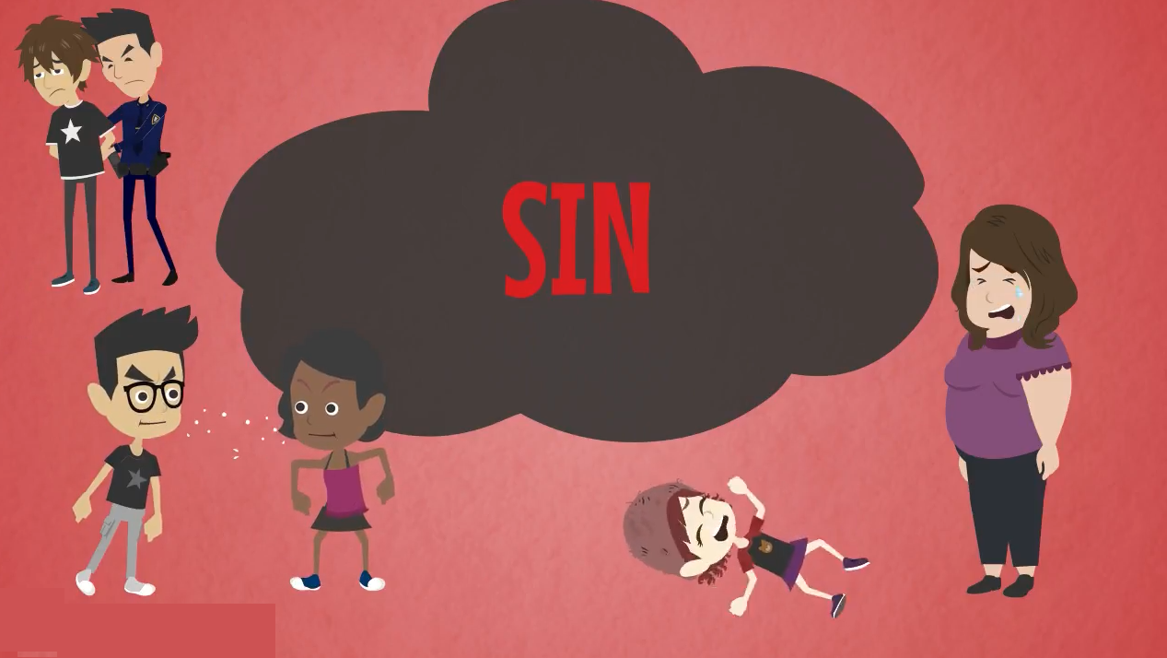
La causa de la condenación es ésta: habiendo venido la luz al mundo, los hombres prefirieron las tinieblas a la luz, porque sus obras eran malas
PECADO

Slide 10
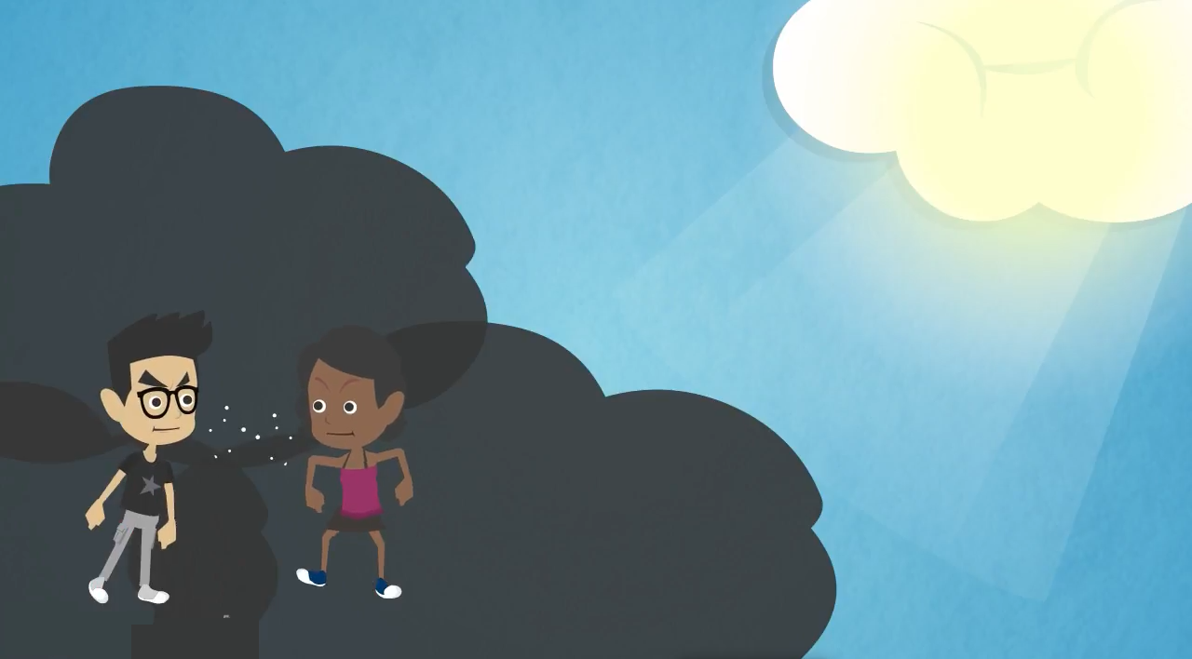
Todo aquél que hace el mal, aborrece la luz y no se acerca a ella, para que sus obras no se descubran.
PELEAS
INSULTOS

Slide 11
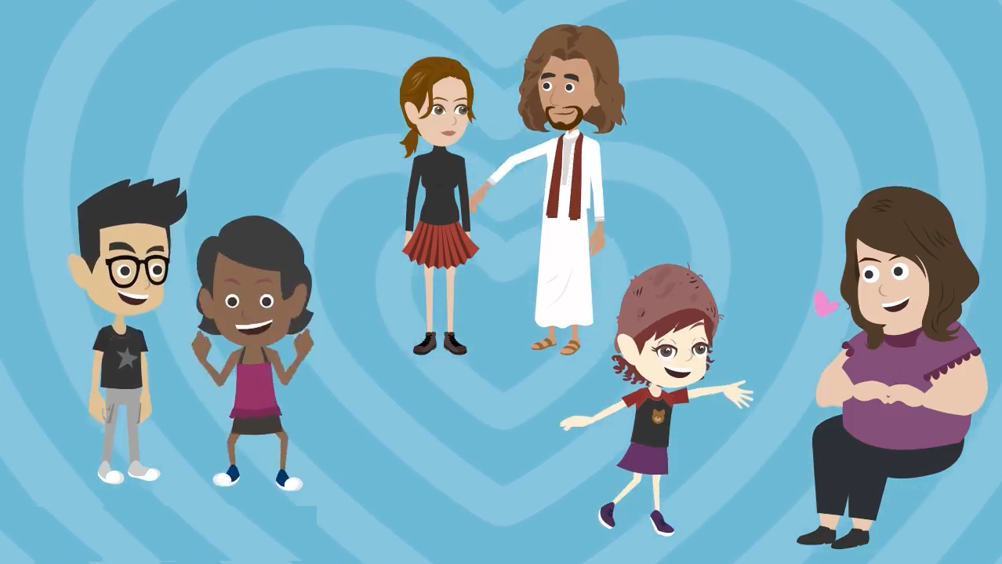
En cambio, el que obra el bien conforme a la verdad, se acerca a la luz, para que se vea que sus obras están hechas según Dios”.
PALABRA DEL SEÑOR. GLORIA A TI SEÑOR JESUS

Slide 12
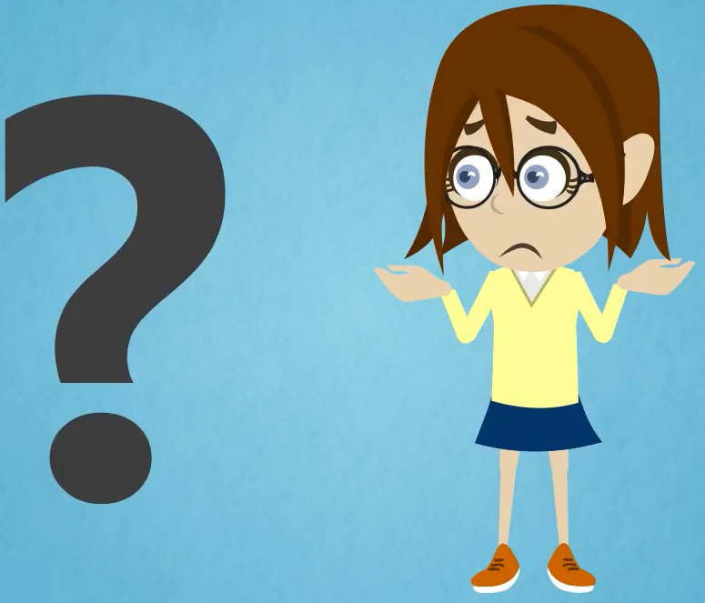
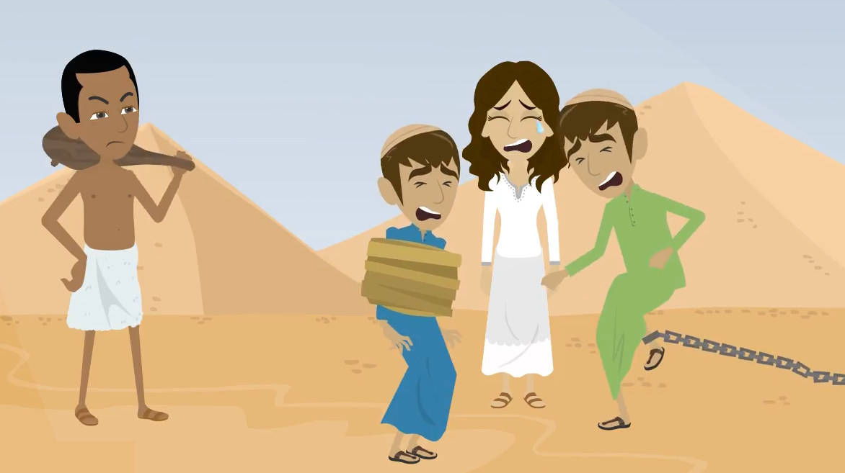
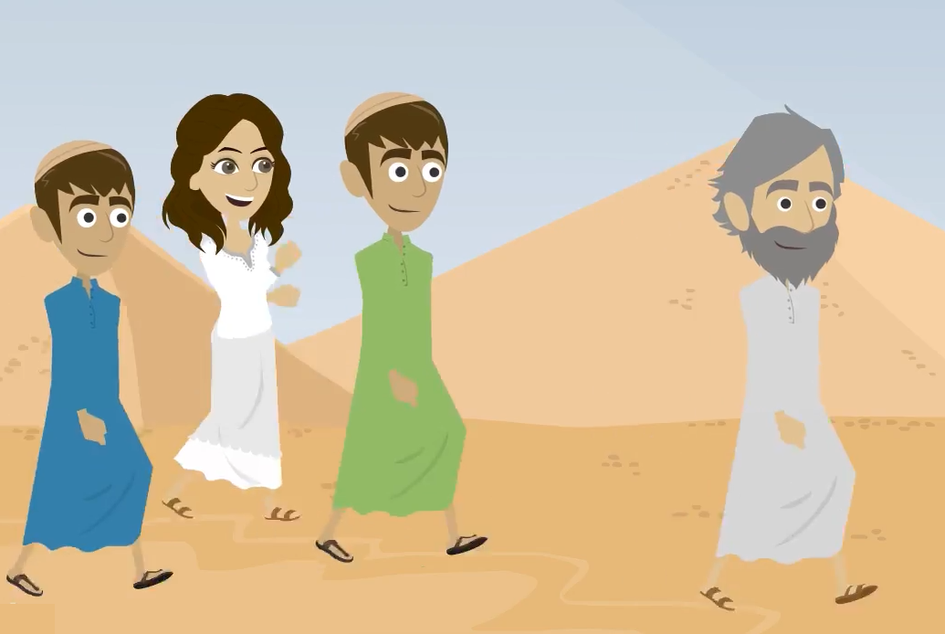
¿Por qué Jesús habla de Moisés y la serpiente que levantó en el desierto?
Los hebreos vivían como esclavos en Egipto. Dios escuchó sus quejas y lo liberó por medio de Moisés
Moisés los guió hacia la libertad, todos los hebreos estaban muy contentos.
Para poder llegar a la Tierra Prometida, tenían que atravesar el desierto

Slide 13
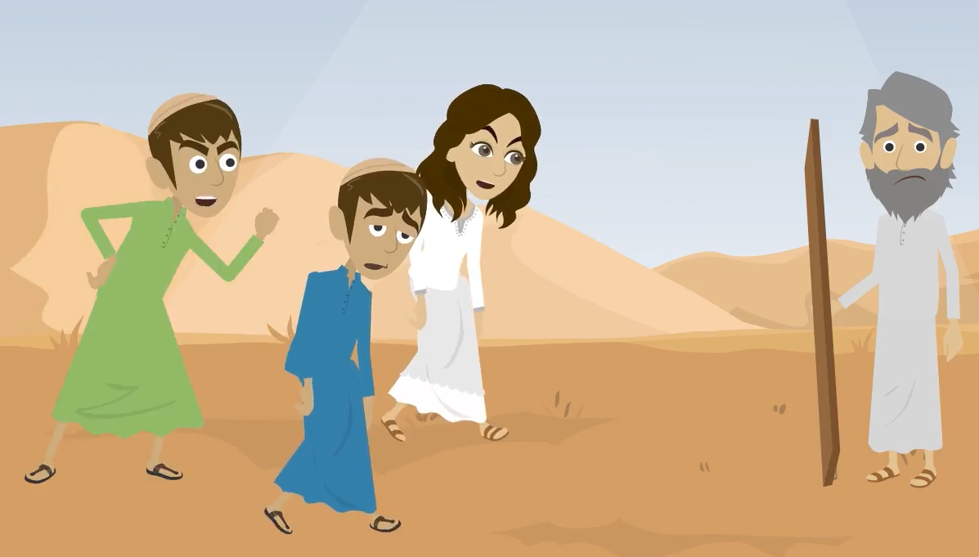
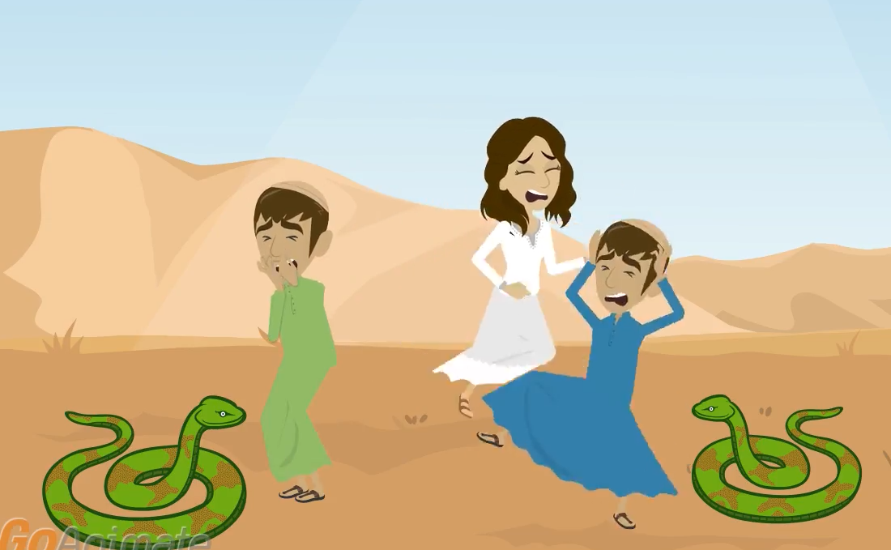
En el camino, el pueblo hebrero perdió la paciencia y comenzaron las quejas y los reclamos a Dios y Moisés.
Ya estaban cansados de vivir en el desierto.
Esta actitud de pecado, enojó a Dios y mandó serpientes ardientes entre ellos. Las serpientes mordieron al pueblo y muchos de ellos murieron.

Slide 14
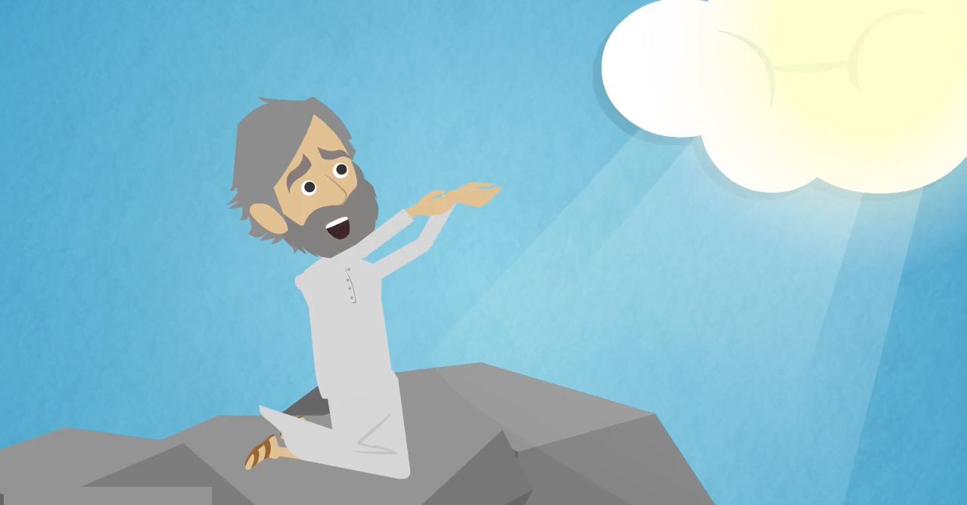
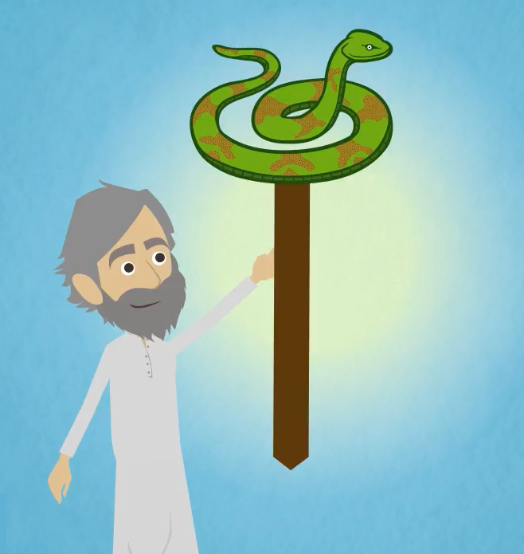
Moisés oró para que el Señor quitase las serpientes y Dios le dijo que hiciera una serpiente sobre un asta: “Todo el que ha sido mordido vivirá cuando mire a la serpiente en el asta”.
Moisés hizo una serpiente de bronce y los que la miraron fueron sanados.

Slide 15
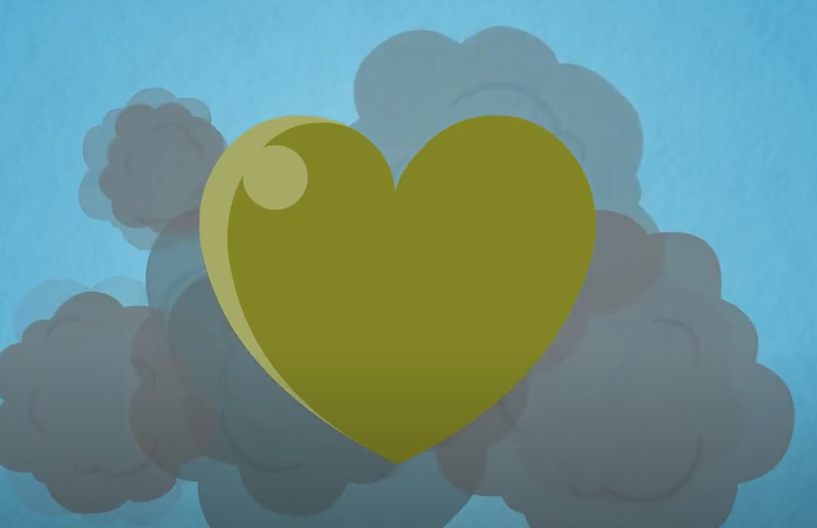
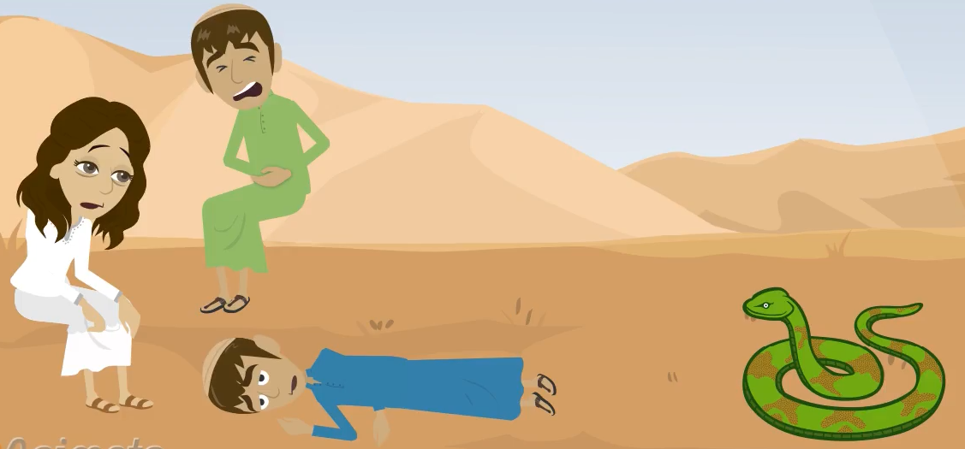
REFLEXION
¿Qué sucede cuando nos comportamos como queremos y no como Dios quiere?
PECADO
Hacemos lo mismo que hizo la gente en el desierto.
Hay peleas.
Falta de respeto a los padres
La flojera
Tomar lo ajeno, la desobediencia, etc
¿Cómo crees que es el corazón de estas personas?
Su corazón se enferma, se llena de manchas y de pecado.
Como el corazón de las personas que fueron mordidas por las serpientes en el desierto.

Slide 16
REFLEXION
¿Quién vino a salvarnos del pecado y la maldad?
JESUS
¿Quién nos mandó a Jesús?
Dios amó tanto al mundo que nos dió a su amado hijo.

Slide 17
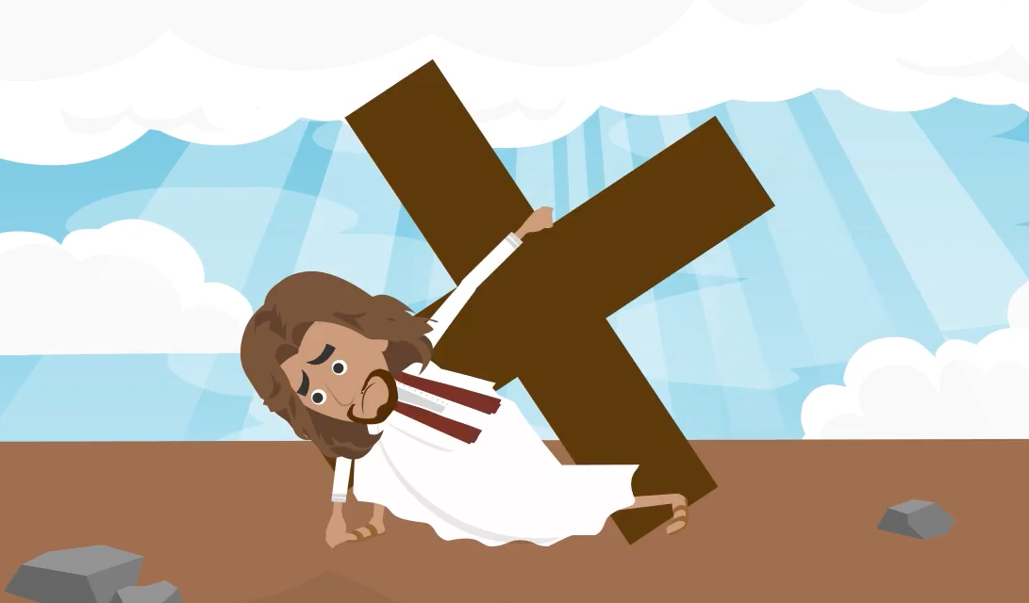
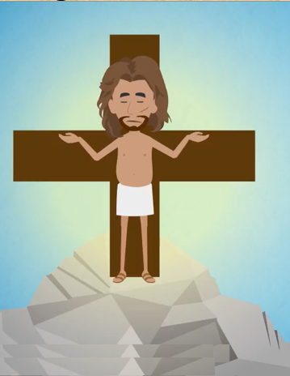
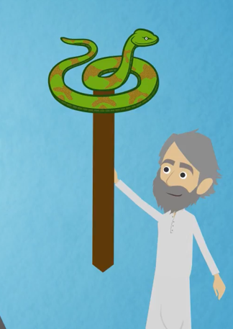
¿Cómo nos salvo Jesús?
JESUS cargó con nuestros pecados para que no vivamos separados de Dios, muriendo en la Cruz.
Ves alguna relación?
Jesús es la cura de nuestro pecado. Gracias a su sacrificio, podremos alcanzar el cielo
La serpiente de bronce curó a las personas de la mordedura de serpiente en el desierto

Slide 18

REFLEXION
Recuerda siempre el AMOR que Jesús siente por TI.
Y permite que los demás sientan ese Amor . ¿Cómo?
Orando a Jesús, dándole gracias todos los dias por ser mi Salvador.
Siendo amable con los demás
Evitar el pecado (quejas, desobediencia, etc) que tanto entristecen a Jesús.
Gracias a JESUS por morir por mi y por salvarme. TE QUIERO MUCHO JESUS

Slide 19
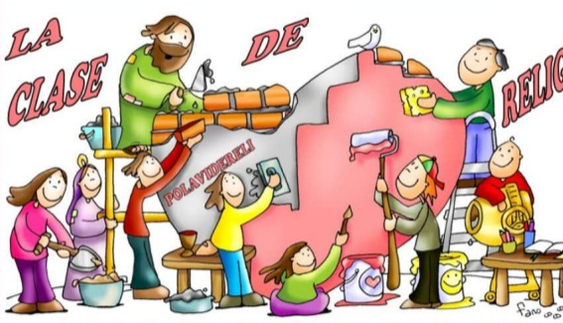
ACTIVIDAD

Slide 20
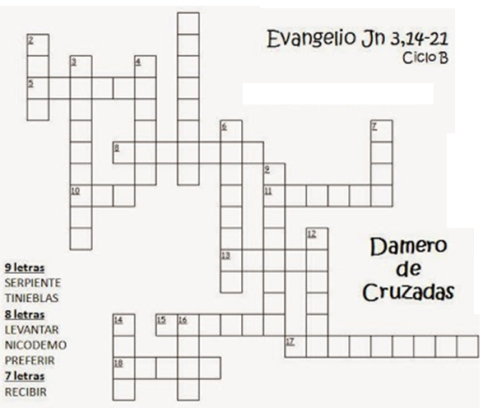
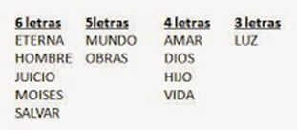
HORIZONTALES.
5.
8.
10. Lo contrario a tinieblas
11.- Todo el que crea en Jesús tendrá vida ____
13.
15.
17. Animales que mordieron al pueblo hebreo
18.
J
U
I
C
I
O
VERTICALES.
2. Tanto amó Dios al mundo que envió a su
___para salvarnos
3. Los Hombres prefirieron las ____ a la luz.
4. Profeta que sacó al Pueblo de Egipto.
6. Con quién habló Jesús en el evangelio.
7. Todo el que crea en Jesús tendrá __ eterna.
9. Qué habia que hacer con la serpiente en el asta?
12. Así tiene que ser levantado el hijo del ___ para
que todo el que crea en Él tenga vida eterna.
14.
16.
L
U
Z
E
T
E
R
N
A
S
E
R
P
I
E
N
T
E

Slide 21
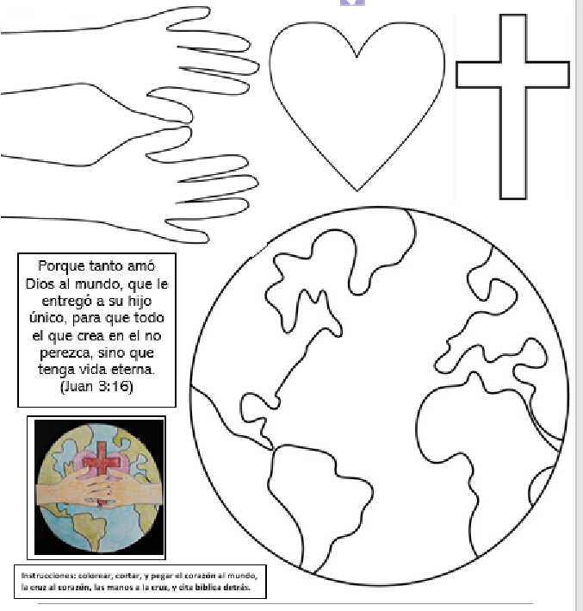
Porque tanto amo Dios al mundo, que le entrego a su hijo único, para que todo el que crea en el no perezca, sino que tenga vida eterna. (Juan 3:16)
Colorear, cortar y pegar corazón al mundo, cruz al corazón, manos a la cruz y cita bíblica detrás.

Slide 22
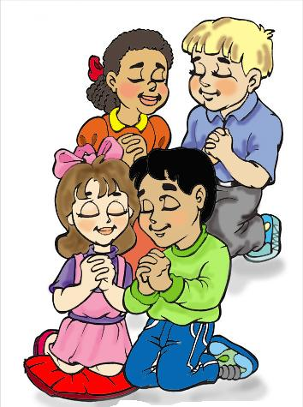
ORACION.
Jesús,
Señor, entra en mi corazón. Tu presencia me sana. Dame amor, dame luz, dame fuerza para enfrentar mis dificultades. Jesús en Ti Confío. Amen
Canción:
Yo Confío en Jesús, GP Tijuana Bet El
https://youtu.be/5K0-pCqgYxA

